Slide 1

Le Procedure Psicologiche e Psichiatriche in Chirurgia Metabolica e Bariatrica
Emanuela Paone
Psicologa Psicoterapeuta
«Sapienza» Università di Roma
Bariatric and metabolic Center S.I.C.Ob.
Polo Pontino-ICOT (Latina)

Slide 2
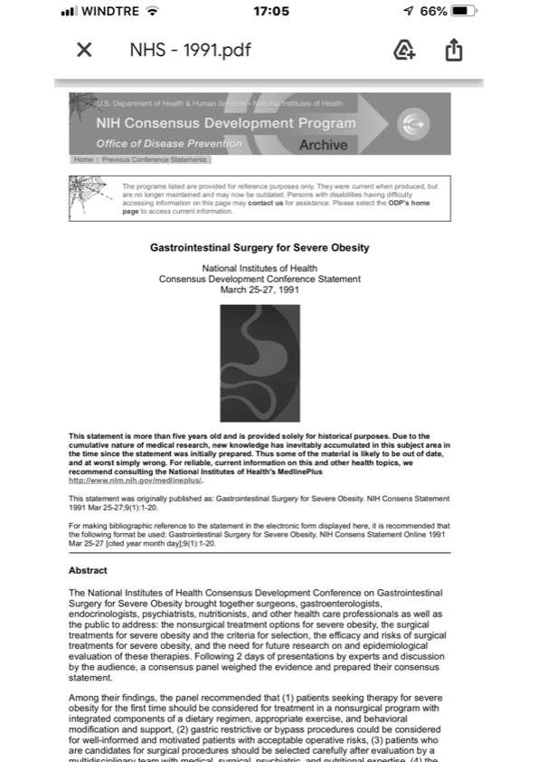
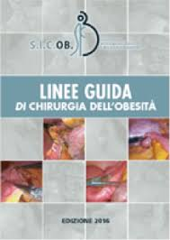

Approccio Psicologico Psichiatrico e Linee Guida per la Chirurgia Metabolica e Bariatrica
1991
2016
2020
2023
Totale consenso in tutte le linee guida nel ratificare l’approccio psicologico-psichiatrico come fondamentale requisito per tutti i pazienti prima e dopo chirurgia bariatrica, sia nel processo di selezione del paziente sia nella sua gestione in assetto multidisciplinare
Michael D. Morledge and Walter J. Pories Obesity (2020)
Dott.ssa Emanuela Paone 11.04.2024

Slide 3
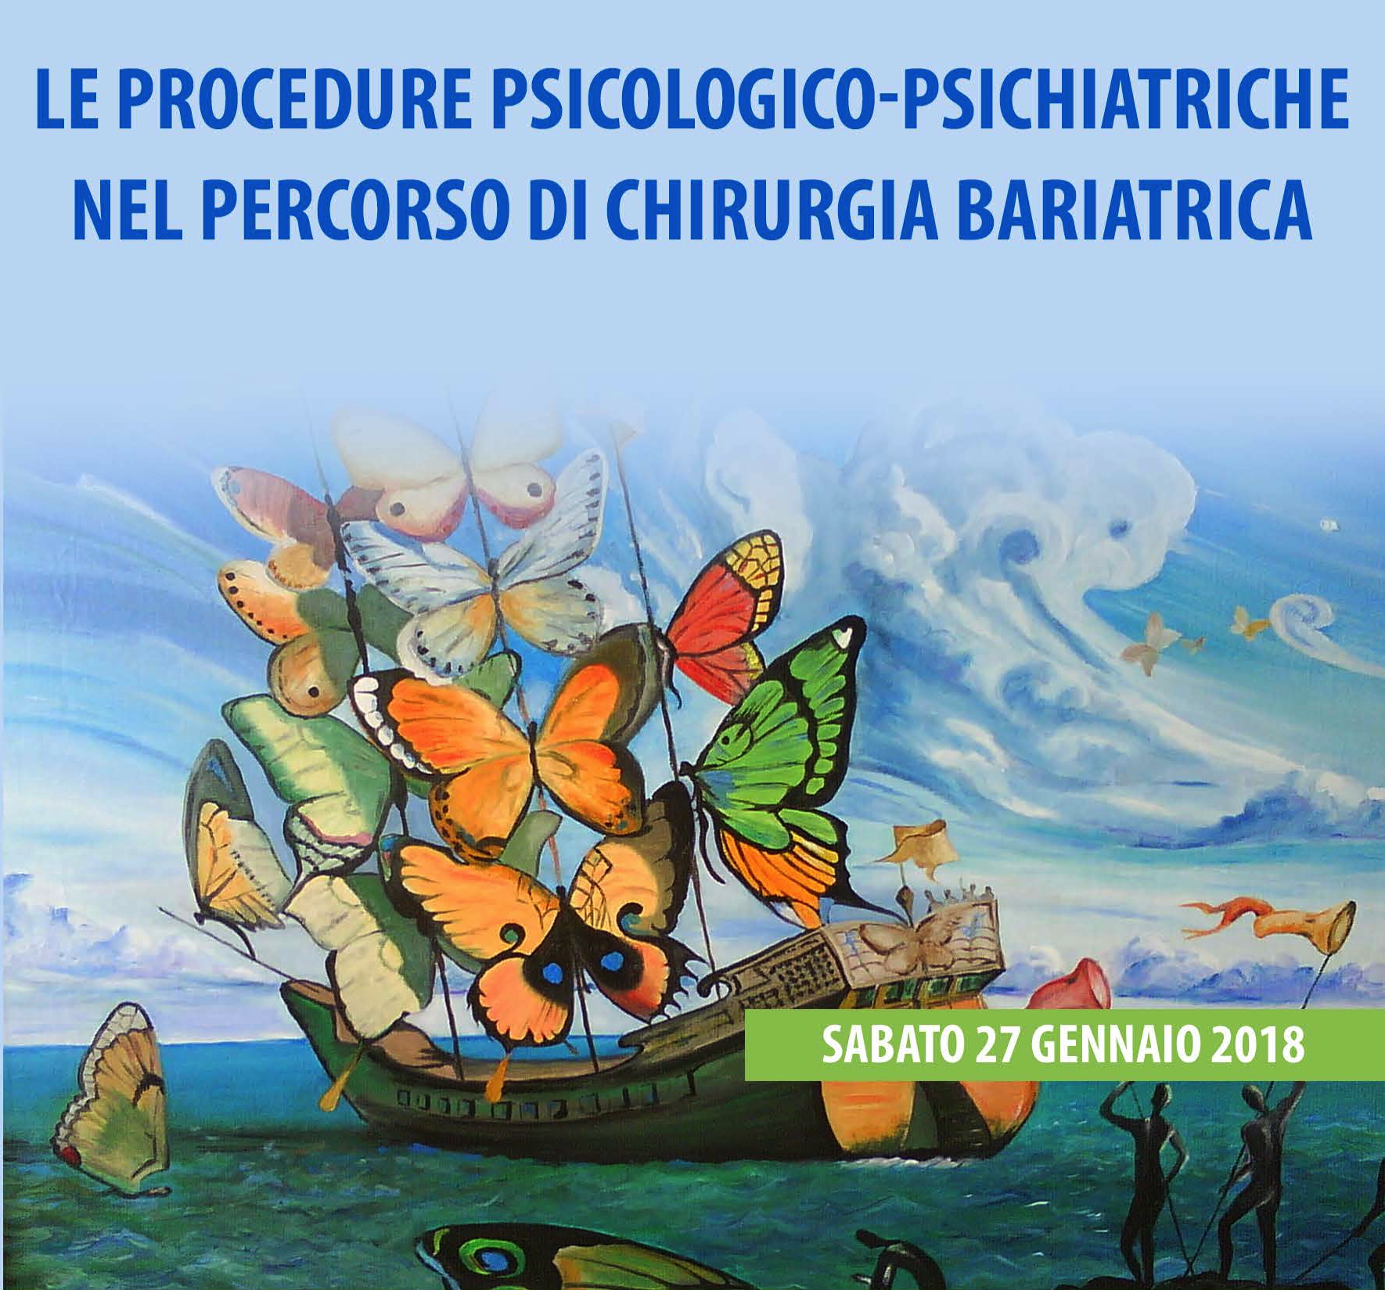
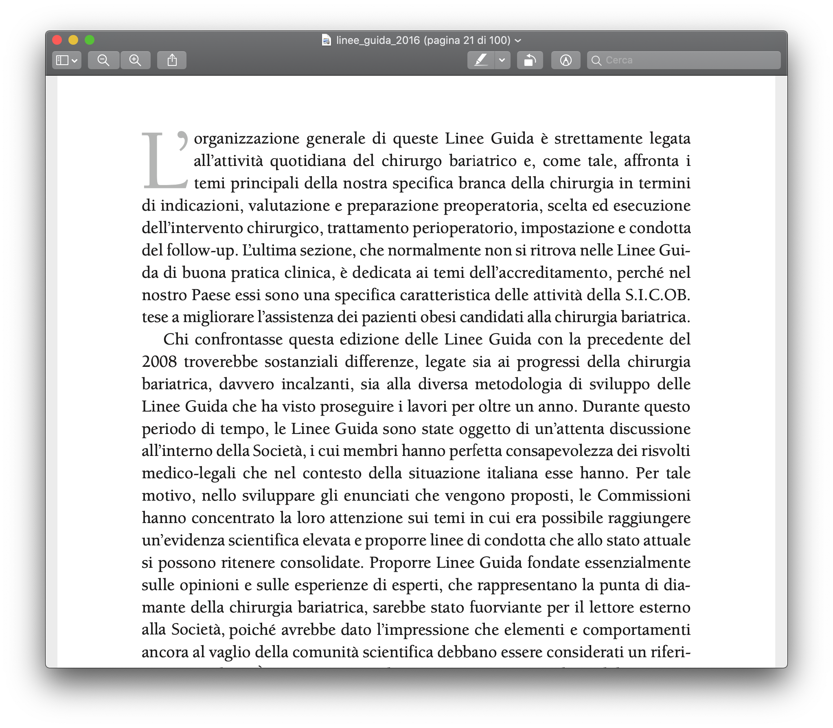
Le Procedure Psicologico-Psichiatriche in Chirurgia Bariatrica
La genesi multifattoriale dell’obesità comporta l’attuazione di programmi di cura integrati, deputati alla risoluzione delle problematiche cliniche di cui il paziente è portatore.
SUGGERIMENTI 2018
F. Micanti, MR Cerbone, D. Galletta,
E. Paone, C. Sollai
Scopo del documento: individuare l’articolazione delle procedure che consentono di evidenziare i fattori psichici e cerebrali che contribuiscono all’obesità, seguendo i fondamenti scientifici e clinici propri dell’area psicologico clinica e psichiatrica.
L’operatore Psicologo/Psichiatra deve avere chiaro il campo psichico dell’Obesità e utilizzare questo compendio, per partecipare al processo di cura in maniera integrata intradisciplinare e multidisciplinare.
Dott.ssa Emanuela Paone 11.04.2024

Slide 4
La Valutazione di Accesso alla Chirurgia Bariatrica
SUGGERIMENTI 2018
Obiettivi
- Determinare l’indicazione all’Accesso Diretto alla chirurgia bariatrica
- Programmazione di trattamenti mirati sia pre che post operatori, per migliorare l’outcome del paziente nel lungo termine
F. Micanti, MR Cerbone,
D. Galletta, E. Paone, C. Sollai
Macroarea di lavoro
La Motivazione
Osservazione ed Individuazione di:
- Eventuali condizioni psicopatologiche ostative al percorso bariatrico
- Eventuali elementi di rischio: condizioni psicologiche/psicopatologiche che potrebbero peggiorare nel post-intervento se non adeguatamente trattate (es. assetti di personalità che potrebbero determinare l’insorgenza di Anoressia o Bulimia nel post- intervento)
- Motivazione e le risorse interne, punti di forza, su cui fondare l’adesione al programma post-intervento per raggiungere il peso stabile
Procedure Standard: 1. Colloquio Clinico 2. Valutazione Psicodiagnostica 3. Restituzione
Dott.ssa Emanuela Paone 11.04.2024

Slide 5
Le Procedure Standard per la Valutazione di Accesso
La valutazione di accesso prevedere colloqui cadenzati e distanziati per l’osservazione clinica
sovrapponibile al tempo di attesa di attuazione dell’intervento chirurgico
Colloqui Clinici Individuali
Psychological Assessment
Tecnica di osservazione e di studio del comportamento umano con lo scopo di comprendere e di aiutare la persona:
a. Deve essere orientato specificamente al problema Obesità
b. Deve guidare per una decisione alla cura consapevole e responsabile
Attuale e Pregresso
Esame di Stato Mentale secondo DSM 5
(contenuto del pensiero, senso-percezione, memoria, tono dell’umore, ansia, capacità socializzazione etc. )
Storia Psichiatrica eventuale
(farmacoterapie/psicoterapie)
Storia del Comportamento Alimentare
(BED, Night Eating, Craving)
Storia del Peso e dei tentativi dietetici
Analisi dei Comportamenti Alimentari Disfunzionali
(gorging, snacking, grazing, sweet eating)
Analisi Psicosociale
Analisi della motivazione all’intervento
Conoscenze relative al percorso e decisionalità
(convinzioni e aspettative)
Valutazione delle capacità di aderenza al programma post-intervento
Valutazione Psicodiagnostica
Psychological Testing
Somministrazione di strumenti tecnici psicometrici, per misurare e classificare quanto osservato ed emerso nei colloqui clinici.
Si utilizzano in genere una serie di strumenti, collegati tra loro, al fine di farne un singolo strumento diagnostico/valutativo.
Test Psicometrici per:
Impulsività (BES, BIS-11)
Depressione (BECK)
Ansia (STAY- Y)
Immagine Corporea (BUT)
Qualità della Vita (SF36)
SUGGERIMENTI 2018
F. Micanti, MR Cerbone,
D. Galletta, E. Paone, C. Sollai
Sospetto di Disturbo Psichiatrico
A. Invio allo psichiatra di riferimento per valutazione globale del caso
B. Somministrazione test psicometrici specifici:
- Disturbi Psichiatrici e Cognitivi (SCID II, MINI plus, MMPI-2 RF, Test di Rorschach)
- Tono dell’umore (HDRS o HAM-D)
Dott.ssa Emanuela Paone 11.04.2024

Slide 6
Le Procedure Standard per la Valutazione di Accesso: la Restituzione
Scopo: descrivere al paziente l’esito della valutazione e il programma di cura specifico prima e/o dopo l’intervento.
IDONEITA’
ACCESSO DIRETTO
ALLA CHIRURGIA
CONTROINDICAZIONI
ASSOLUTE
Condizioni Psicopatologiche Ostative
Demenza
Disturbi Amnestici e Cognitivi
Schizofrenia (non in compenso)
Disturbi Psicotici (non in compenso)
Disturbi Bipolari (non in compenso)
Abuso Alcol e Sostanze Stupefacenti
Bulimia Nervosa purging
Disturbo dell’Immagine Corporea
Pazienti inabili a prendersi cura di se stessi e privi di adeguato supporto familiare/sociale
Facilitare e garantire la motivazione ad un percorso di cura
- Evitare il Drop Out alla domanda di cura per l’obesità;
- Fornire un supporto costante, multidisciplinare e di rete territoriale
- Attivare il processo di adherence ad un congruo percorso di cura.
RELATIVE
Condizioni Psicopatologiche, presenti al momento della valutazione, che necessitano di ulteriore osservazione
Attuazione di percorsi terapeutici individualizzati pre intervento
Disturbi Psichiatrici
Non ostativi
Depressione atipica
Depressione reattiva legata ad eventi traumatici/luttuosi
Depressione reattiva legata alla condizione di obesità;
Disturbo d’Ansia
Disturbo Ossessivo-Compulsivo;
Binge Eating Disorder;
Night Eating Syndrome.
Stabilire con psichiatra:
- tipo e durata di farmacoterapia e psicoterapia
- tempo di attesa per l’intervento
- rivalutazione al termine dell’iter terapeutico
Insufficiente motivazione all’intervento
Min. 5 colloqui motivazionali per migliorare la compliance
post-intervento
Comp. Alimentari Disfunzionali
(grazing, sweeteating etc.)
Psicoterapia individuale o di gruppo pre e post - intervento volto alla modifica del comportamento e una regolazione del sistema emozionale.
Dott.ssa Emanuela Paone 11.04.2024

Slide 7
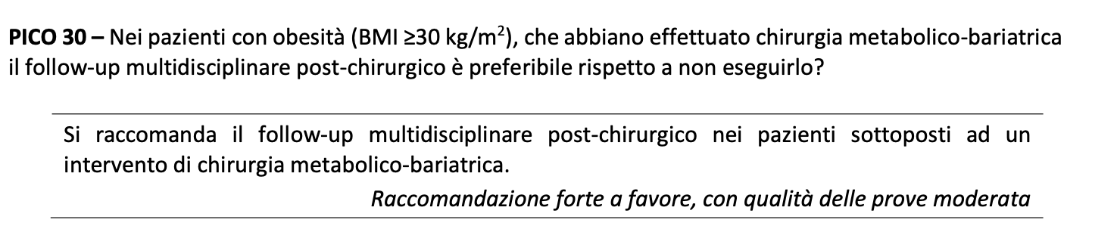
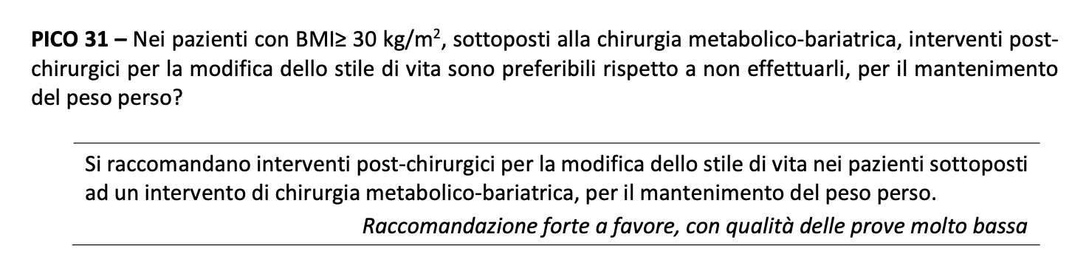
Le Procedure nel Post- Operatorio: il Follow-Up
Obiettivo
Accettazione della nuova immagine corporea per conseguire il mantenimento di peso perso nel corso del tempo
Macroarea di lavoro
La Compliance
- Rinforzo al percorso bariatrico;
- Adherence alle prescrizioni Post-chirurgiche;
- Supportare le modificazioni delle abitudini e alimentari, disfunzionali e non;
- Calo ponderale e Immagine corporea
- Life Style Change
- Contenere il rischio Drop Out
- Fornire un supporto costante, in assetto multidisciplinare e di rete territoriale
SUGGERIMENTI
2018
F. Micanti, MR Cerbone,
D. Galletta, E. Paone, C. Sollai
Dott.ssa Emanuela Paone 11.04.2024

Slide 8
Le Procedure nel Post- Operatorio: il Follow-Up Standard
Caratteristiche Generali
Colloqui individuali ad obiettivo focalizzato sul FU
Frequenza periodica:
Start : 1° mese dall’introduzione della dieta solida
1° e 2°anno: cadenza Trimestrale fino al dimagrimento
dal 3°anno al Long Time: Semestrale per prevenire il weight regain
Al raggiungimento del peso stabile:
Psicoterapia di gruppo, volto al mantenimento del peso perso e per l’elaborazione delle componenti percettive ed emotive legate alla nuova immagine corporea
Strumenti Psicometrici
Somministrazione dopo EWL (12 mesi ca), di materiale psicometrico, quale re-test parziale della batteria d’ingresso (BUT;SF-36)
Monitoraggio costante della presenza e/o dell’emergere di eventuali
FATTORI DI RISCHIO
al buon esito del percorso di cura
Attivare un percorso
Psicologico Psichiatrico Individualizzato
Dott.ssa Emanuela Paone 11.04.2024

Slide 9
Le Procedure nel Post- Operatorio: il Follow-Up Individualizzato
Psicofarmacologico e/o Psicoterapeutico
Pazienti per i quali già in fase valutazione pre-bariatrica è stato programmato un trattamento individualizzato
Devono proseguire con il programma Psicofarmacologico e/o Psicoterapeutico stabilito in fase di valutazione d’accesso
Pazienti che nel post–op, in seguito a variazioni
metaboliche e/o eventi stressanti:
- sviluppano condizioni psicopatologiche
- riacutizzano patologie psichiatriche pregresse
Invio allo psichiatra di riferimento per l’attuazione di terapia psicofarmacologica specifica
Pazienti che presentano l’insorgenza di:
bulimia ed anoressia, BED low frequency, LoCE
Inviare a percorso di psicoterapia individuale e/o di gruppo
Pazienti che presentano disordini alimentari dettati da un mancato o difficoltato cambiamento dello stile di vita
Almeno 10 colloqui psicologici con tecniche cognitivo comportamentali con l’obiettivo di rafforzare la motivazione e l’adesione al percorso
Pazienti che presentano disordini alimentari associati a ridotto/assente calo ponderale
e/o regain di peso
Inviare a percorso di terapia cognitivo comportamentale, focalizzata su fallimento e motivazione al cambiamento dello stile di vita
Dott.ssa Emanuela Paone 11.04.2024

Slide 10
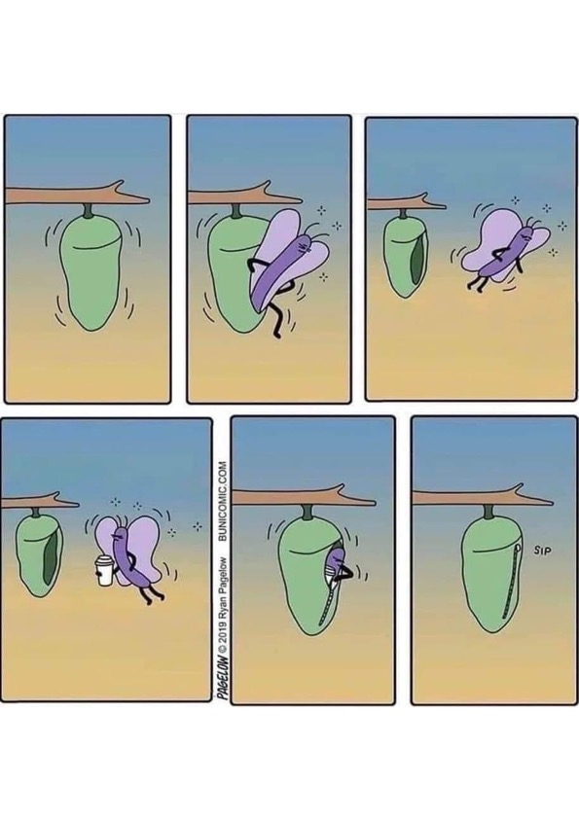
Dalla Rinascita …
al Weight Regain Post Bariatrico
Sostituire concettualmente
Fallimento
con:
«No Responder»
Modello BioMedico
VS
Modello BioPsicoSociale
Ottima risposta immediata e duratura nel tempo
Buona risposta iniziale ma parziale nel tempo
Risposta dei pazienti alla chirurgia
Risposta mediocre
sin dall’inizio
Possono richiedere un’escalation della terapia farmacologica o un nuovo trattamento bariatrico.
Risposta parziale associata a
malattie ricorrenti/persistenti
Dott.ssa Emanuela Paone 11.04.2024
Notes:
L’obesità è una malattia cronica e richiede un trattamento a vita.

Slide 11
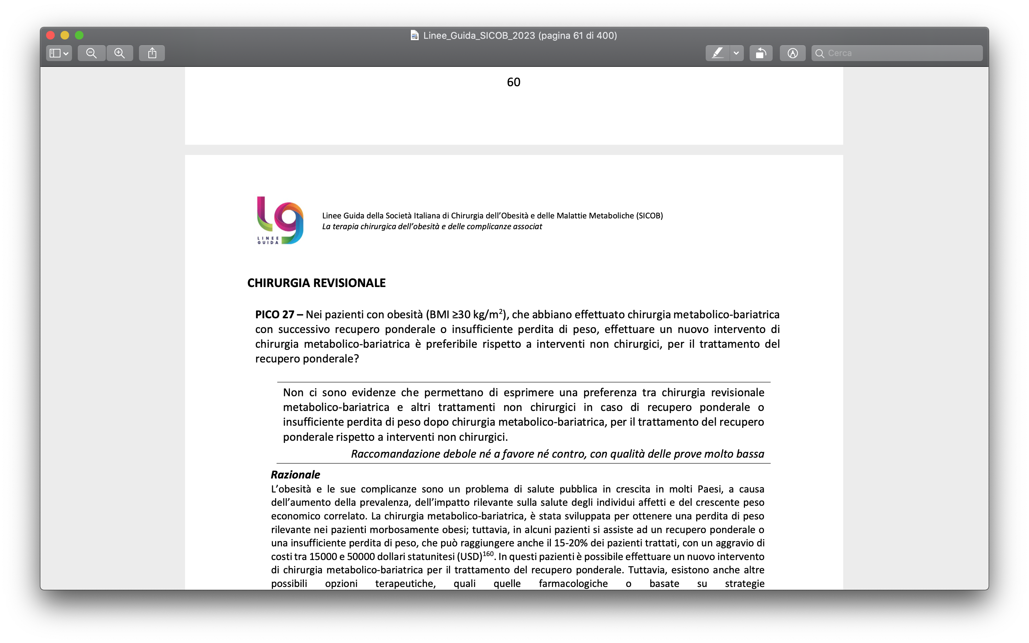
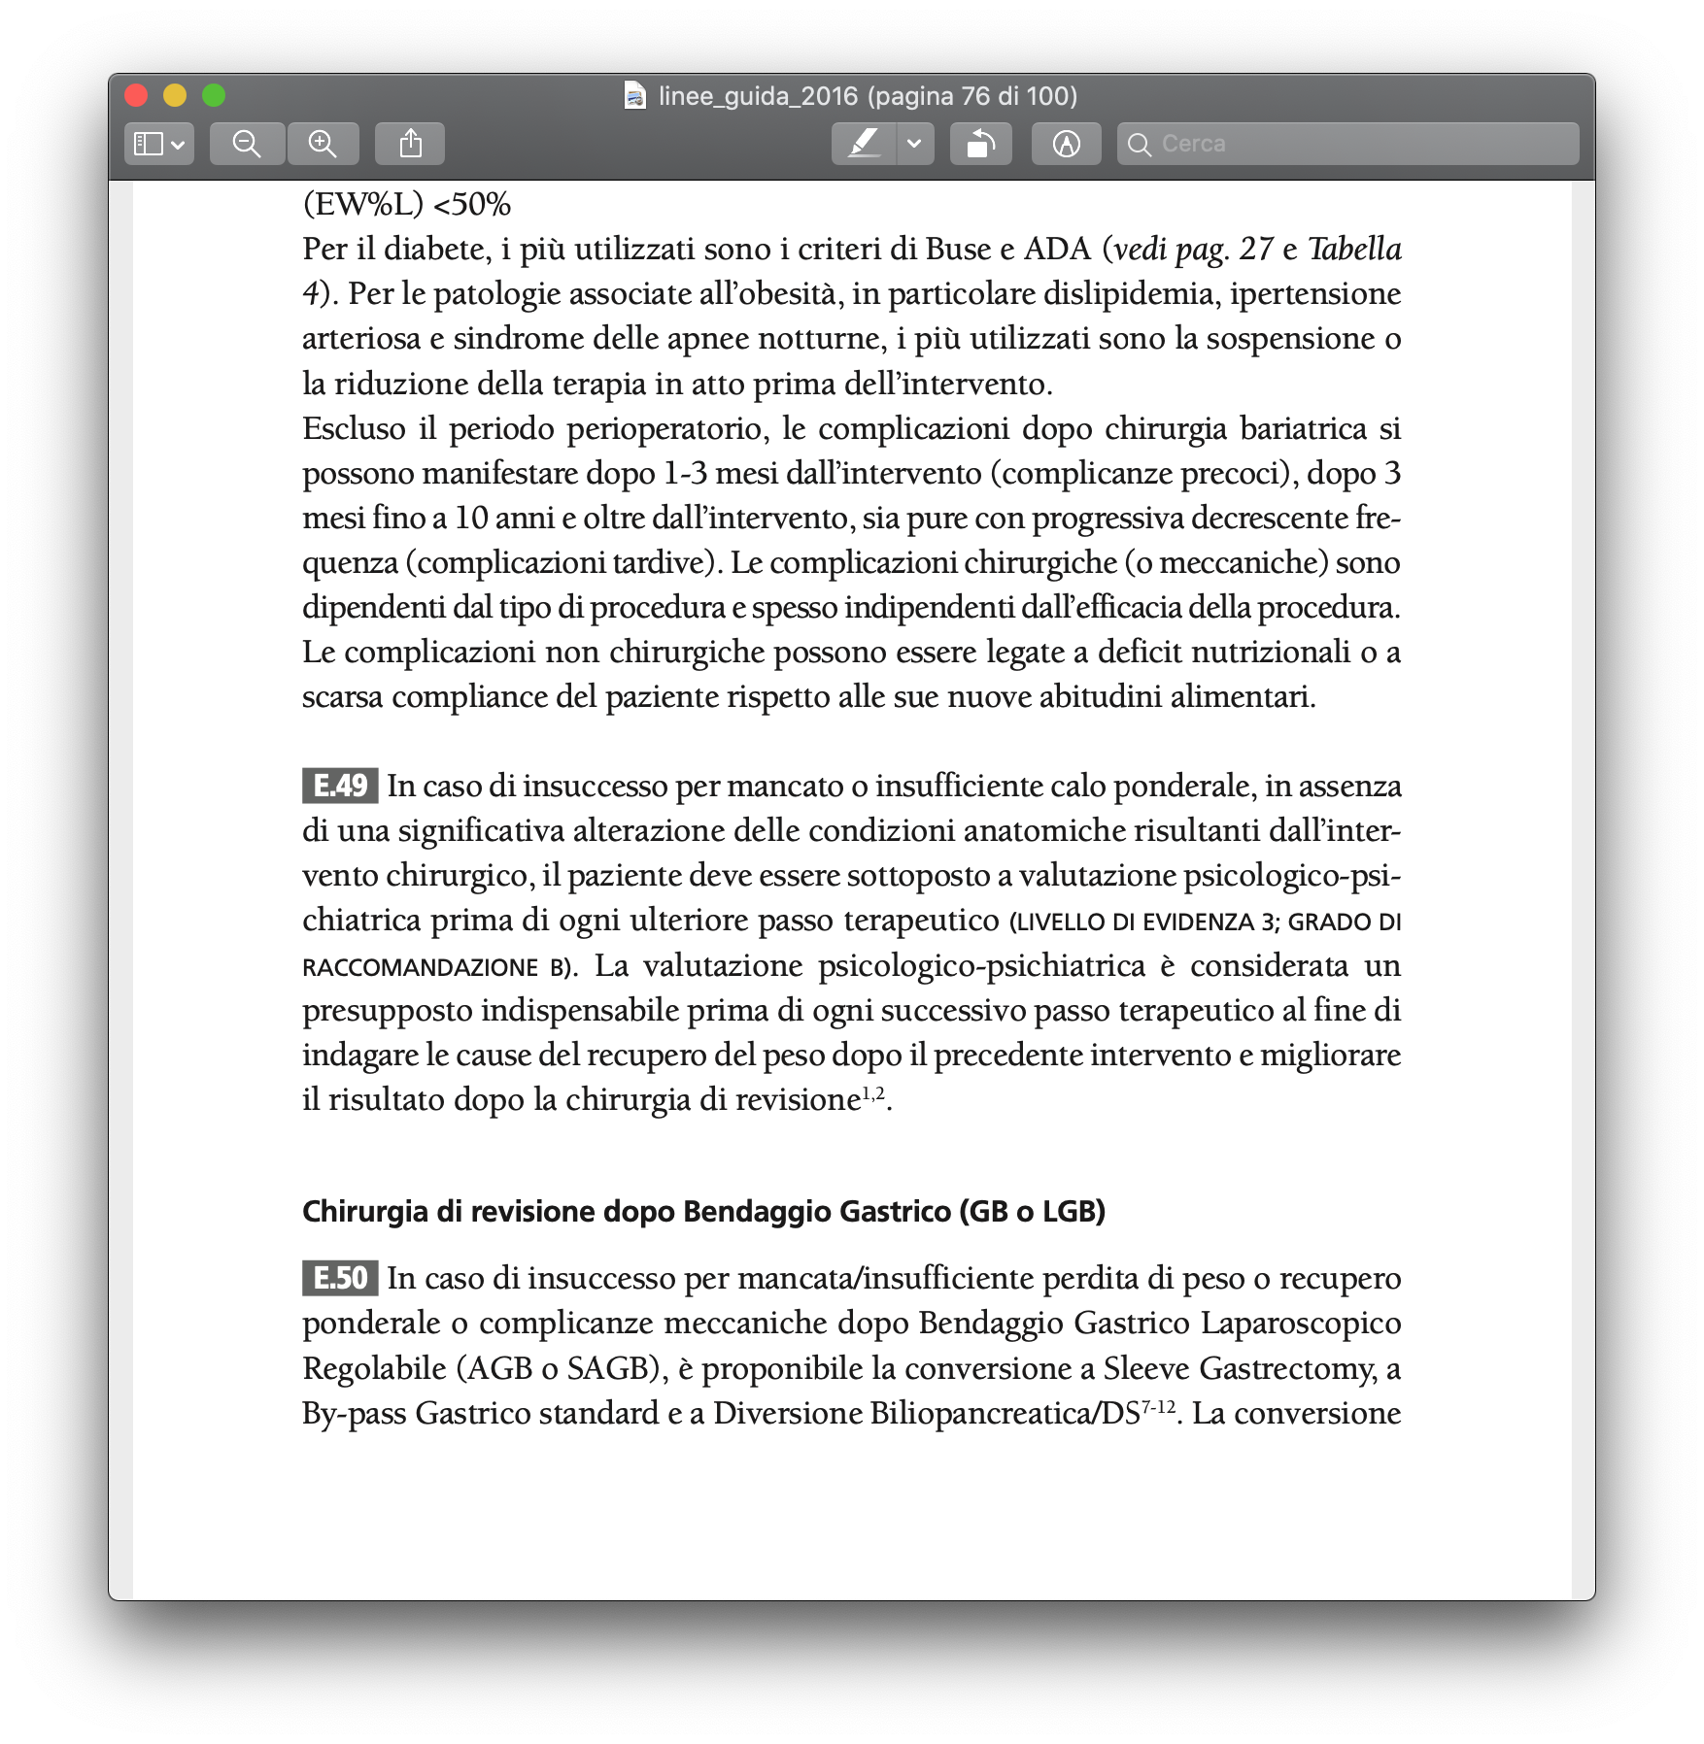
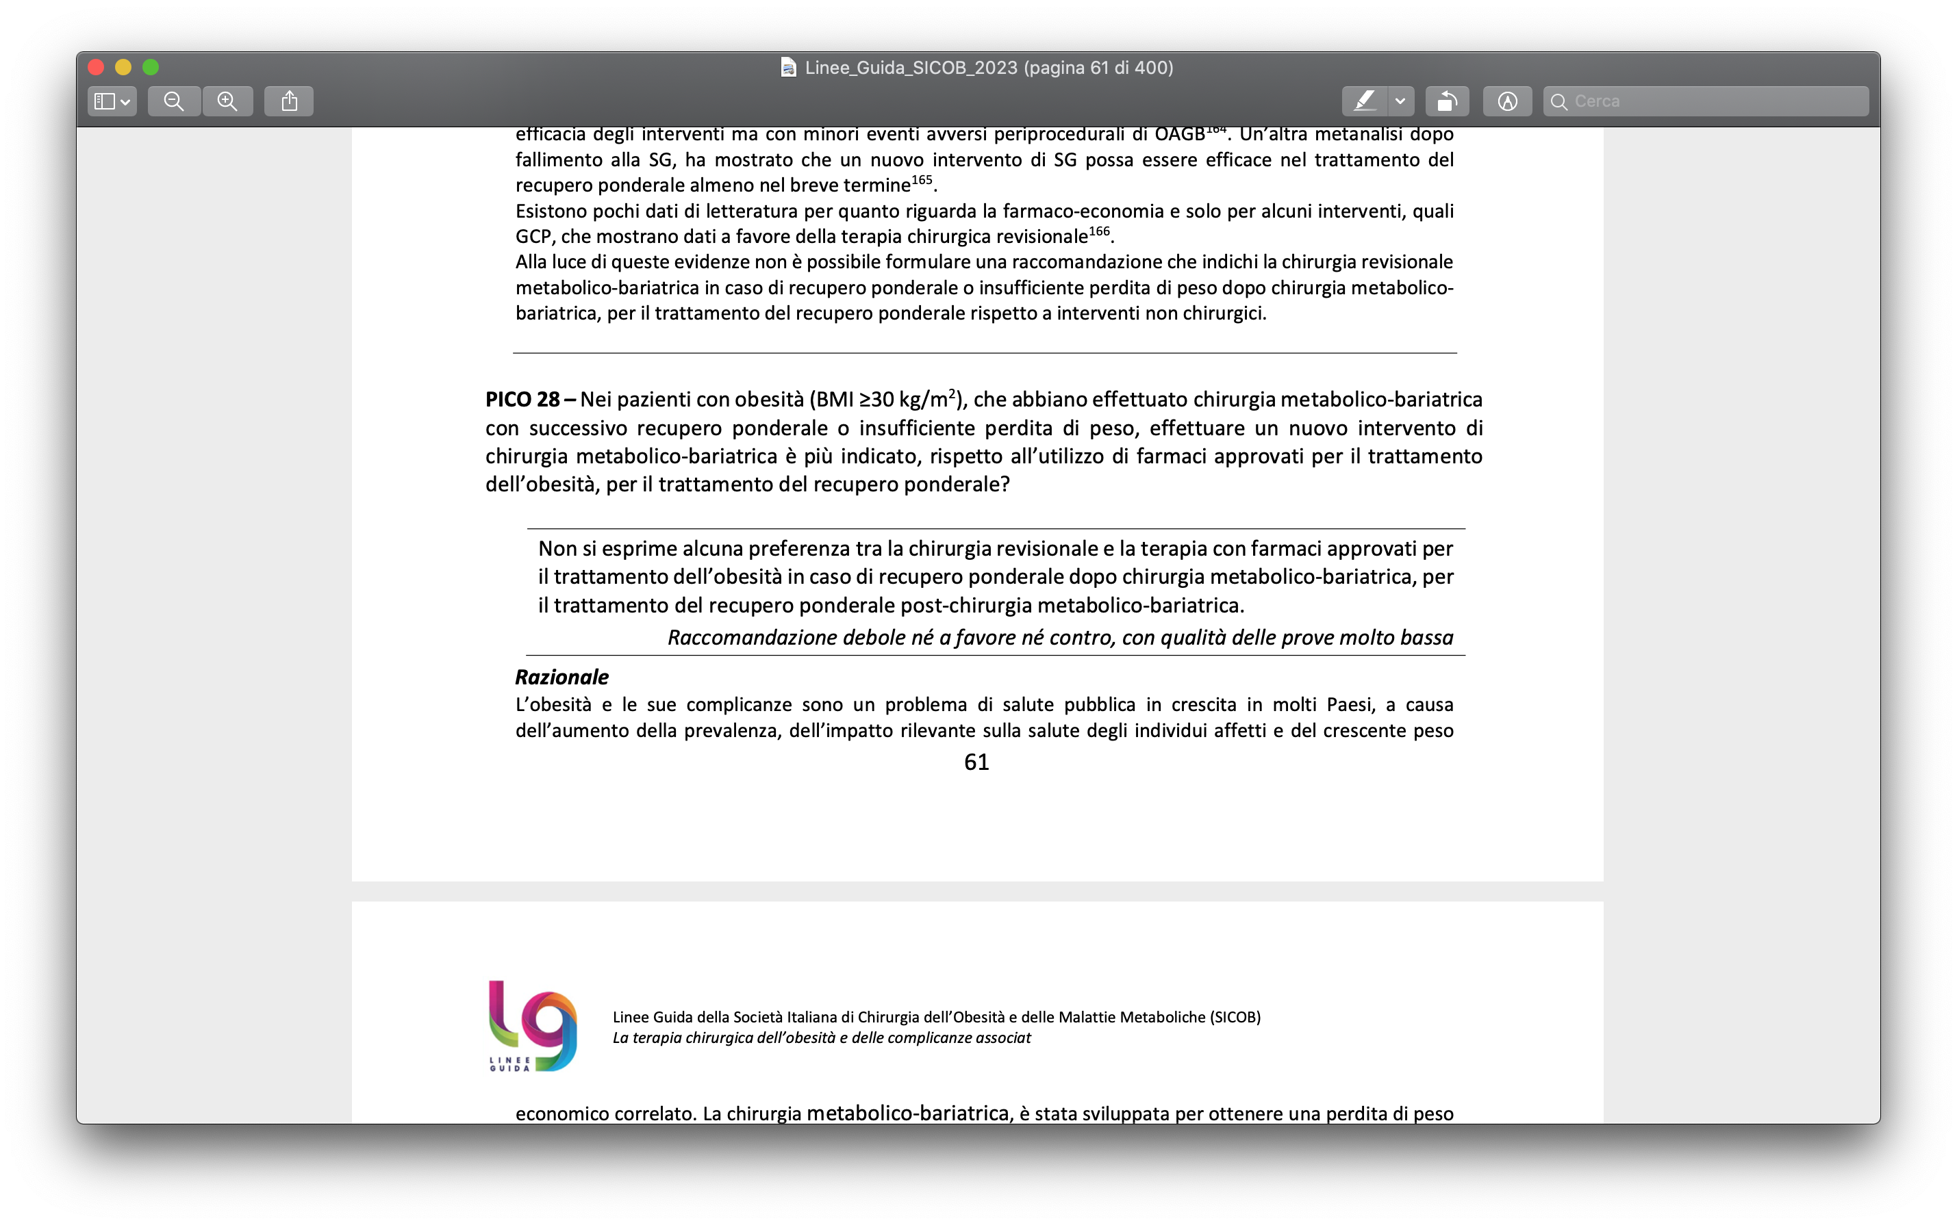
Procedure per il Weight Regain (WR) e la Chirurgia di Revisione
Il 20-25% dei pazienti lotta con un considerevole WR dopo chirurgia bariatrica
Avendo perseguito su singolo caso le possibili opzioni terapeutiche, farmacologiche e/o basate su strategie cognitivo comportamentali e nutrizionali.
Dott.ssa Emanuela Paone 11.04.2024

Slide 12
Grazie per l’attenzione
Emanuela Paone
Psicologa Psicoterapeuta

